Slide 1

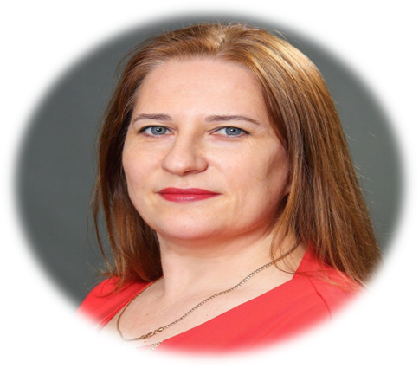
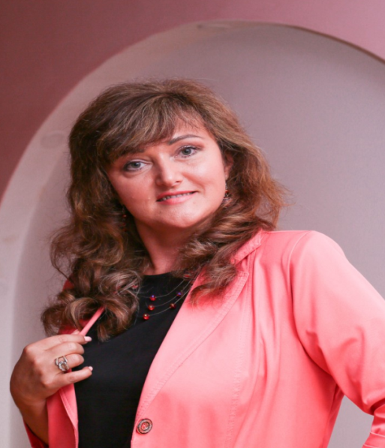
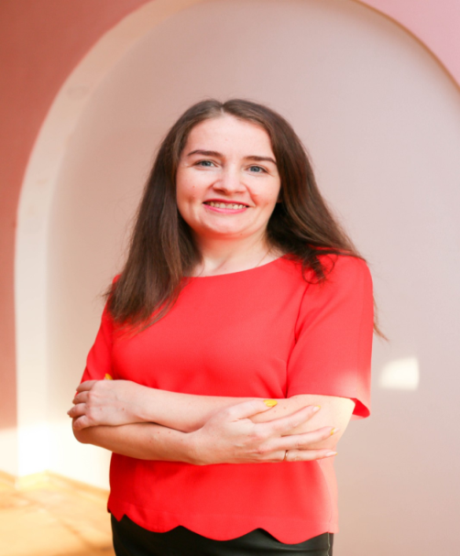
14.12.2022
Воркшоп на тему
«Кроки до STEM – освіти на уроках географії»
14.00
Модератор
консультант КУ
«ЦПРПП ВМР»
Альона ДІДИК
Спікер
вчитель географії
КЗ «ВЛ №8»
Оксана Калініна
Спікер
вчитель інформатики
КЗ «ВЛ №8»
Олена Пашкевич

Slide 2
ПРО ЩО ПОСПІЛКУЄМОСЬ?
ЩО ДІЗНАЄМОСЬ?
В ЧОМУ ВІЗЬМЕМО УЧАСТЬ?
Що таке STEM-освіта та як впровадити її в освітній процес?
Віртуальні інстументи вчителя.
Веб-квест «Мандруємо Україною»
Використання елементів STEM – освіти у викладанні географії.
Брейнстормінг STEM fo teachers.

Slide 3

Science
природничі науки
Technology
технології
Engineering
технічна творчість
Mathematics
математика
1
2
3
4

Slide 4



Що таке STEM – STEАM - STREAM
STEM вживається для позначення напряму в освіті, що охоплює:
Science (природничі науки),
Technology (технології),
Engineering (інжиніринг, проектування, дизайн),
Mathematics (математика),
Arts (мистецтво),
Reading + Writing (читання + письмо)

Slide 5
Актуальність запровадження STEM-освіти визначається технологіями та радикальнми продуктами майбутнього
Геоінженерія Інтелектуальні енергетичні системи
Радикальні матеріали Синтетична біологія
Індивідуальна геноміка Біоінтерфейси
Інформаційні інтерфейс Сонячна енергетика
Ноотропні препарати Нові енергомісткі батареї
Стовбурові клітини Біопаливо Клонування
Робототехніка Низькоорбітні космічні польоти
Мемристори Мобільні голографічні засоби зв’язку
Батареї, що заряджаються від повітряних джерел
Розумні навігаційні системи Штучний інтелект

Slide 6
Законодавчі підстави
Закони України «Про освіту», «Про повну загальну середню освіту», «Про позашкільну освіту», «Про наукову та науково-технічну діяльність», «Про інноваційну діяльність».
Концепція реалізації державної політики у сфері реформування загальної середньої освіти «Нова українська школа» на період до 2029 року.
Концепція розвитку природничо-математичної освіти (STEMосвіти), затвердженої розпорядженням Кабінету Міністрів України від
05 серпня 2020 року № 960-р).
Плану заходів щодо реалізації Концепції розвитку природничо математичної освіти (STEM-освіти) до 2027 року, затвердженого розпорядженням Кабінету Міністрів України від 13 січня 2021 року № 131-р.
Плану заходів щодо популяризації природничих наук та математики до 2025 року, затвердженого розпорядженням Кабінету Міністрів України від 14 квітня 2021 року № 320-р.
Лист ІМЗО від 15.08.2022 № 22.1/10-1080 «Методичні рекомендації щодо розвитку STEM-освіти в закладах загальної середньої та позашкільної освіти у 2022/2023 навчальному році».
1
2
3
4

Slide 7
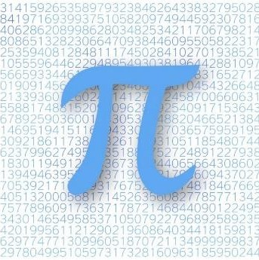

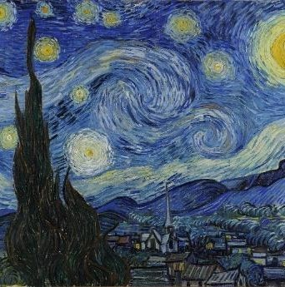
STEAM-компетентності
Закон України «Про освіту» передбачає формування STEAM-компетентностей,
зокрема:
математична компетентність
компетентності у галузі природничих наук, техніки і технологій
культурна компетентність

Slide 8
КОНЦЕПЦІЯ
розвитку природничо-математичної освіти
(STEM-освіти)
розпорядженням КМУ від 5 серпня 2020 р. № 960-р
МЕТА сприяння розвитку STEM-освіти шляхом розбудови мережі STEM-центрів, лабораторій та підвищення
кваліфікації вчителів

Slide 9
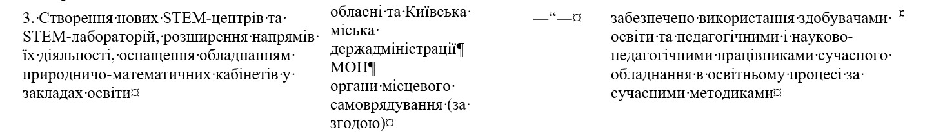
План заходів
з реалізації Концепції розвитку природничо- математичної освіти
(STEM-освіти)
розпорядженням КМУ від 13 січня 2021 р. № 131-р

Slide 10
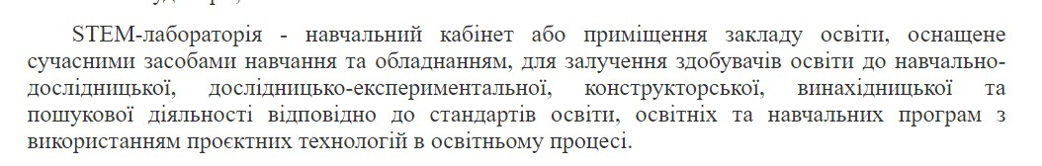
Типовий перелік
засобів навчання та обладнання для навчальних кабінетів і STEM-лабораторій
Наказ МОН 29.04.2020 № 574

Slide 11
Методичні рекомендації щодо розвитку STEM-освіти в закладах загальної середньої та позашкільної освіти у 2022/2023 н. р.
Метою розвитку STEM-освіти є комплексне поширення інноваційних
методик викладання та об’єднання зусиль учасників освітнього процесу і
соціальних партнерів у формуванні необхідних компетентностей здобувачів освіти, які дають можливість запропонувати розв’язання проблем суспільства, поєднавши природничі науки, технології, інженерію та математику.
Впровадження STEM-освіти здійснюється з урахуванням таких принципів:
особистісний підхід, спрямований на врахування вікових, індивідуальних особливостей здобувачів освіти, їх інтересів та здібностей, особливих освітніх потреб; постійне оновлення змісту освіти з урахуванням досягнень науки, розвитку технологій та вимог ринку праці; наступність - формування необхідних компетентностей на всіх складниках та рівнях освіти;
патріотизм і громадянська спрямованість; продуктивна мотивація здобувачів освіти до провадження науково-дослідницької та проєктної діяльності, винахідництва;
істотна роль математики в інтегративному підході реалізації STEM-освіти, послідовне, ґрунтовне, якісне її викладання;
спонукання до формування та розвиток «гнучких навичок» у здобувачів освіти
(навичок презентації, роботи в групі, комунікації);
використання технологій розвивального та проблемного навчання.

Slide 12

ЗМІНИ В ОСВІТІ
Учень
Здобувачзнань
Сформовані вміння
Послідовно і доказово мислити.
Проявляти розумову активність.

Slide 13

ЗМІНИ В ОСВІТІ
Вчитель ???
Наставник
Нові нестандартні форми взаємодії.
Продуктивне навчання (розвиток творчих здібностей, формування інтересу до діяльності)

Slide 14
STEM-навчання
витрати часу й енергії,
високий рівень педагогічної кваліфікації
Роль вчителя
менеджер, ментор,
консультант…
Роль учня
дослідник
знайомство із методами наукового пізнання та етапами дослідницької діяльності

Slide 15
Від природничо-математичної освіти до STEM-освіти
Реалії
Окремі предмети
Конвергентне мислення, (не відповідає потребам)
Перші кроки
Часткова інтеграція
Застосування знань
Результати
Інтеграція, трансдисціплінарність
Аналіз, синтез знань
Базові знання
Набуття знань
Регламентований хід навчання
Розв'язування завдань
Розвиток критичного, дивергентного мислення
Частково прописаний хід навчання
Знання, уміння навички
Компетентність
Робота з проектами
Дослідницький підхід у навчанні
Досвідченість
Відкриті стратегії навчання
Навчання моделюванням
Високий рівень мислення - системне
Навчання предмету

Slide 16

А ЯК ЖЕ ДИСТАНЦІЙКА
???
ЦЕ -
РЕАЛЬНО
???

Slide 17
Рекомендації МОН щодо організації дистанційного навчання
ПЛАТФОРМИ ТА ПРОЕКТИ ДЛЯ РОЗВИТКУ І ПІДТРИМКИ STEM-ВЧИТЕЛІВ https://sites.google.com/dano.dp.ua/stem/ - сайт проекту «STEM на Дніпрі» створений для підтримки та науково-методичного супроводу впровадження STEM-освіти у Дніпропетровській області.
http://yakistosviti.com.ua/uk/23-liutogo-22 - інноваційний освітній проект «Зимова WEB-STEM школа -2022» для STEM-вчителів, створена за принципом «рівний-рівному».
https://www.youtube.com/watch?v=lACVxG_kgE0 - STEM-освіта в умовах дистанційного та змішаного навчання. Для вчителів, яким цікаві ресурси для STEM освіти. Автор: Сапсай Ірина Вікторівна, доцент кафедри природничо-математичної освіти і технологій ІПО Київського університету імені Бориса Грінченка.
https://youtu.be/kX8MXEZlLxA - онлайн-курс для вчителів Бери й роби. Лекція: «Інтерактивні інструменти для розвитку дослідницьких навичок учнів» від Владислави Бандурко, вчителя біології, засновниці ліцею Educator, експертки ГС «Освіторія».
https://www.youtube.com/watch?v=Ucr9o5VsVxs - Майстерка від тренерів
EdPro «Відкритий доступ в mozaBook учителям, дітям, батькам».

Slide 18

Дякую за увагу

